Slide 1
APLICAÇÃO DE TECNOLOGIA ESPECÍFICA - ADITIVO MICROBIOLÓGICO EFICAZ (AME) E SEUS EFEITOS, NO CHORUME, PROVENIENTE DO ATERRO SANITÁRIO DO MUNICÍPIO DE TANGARÁ DA SERRA – MT
MARCEL ANDRADE BERTEGES

Slide 2
Marcel Andrade Berteges Especialista em Gestão Ambiental em Empresas pela Universidade Gama Filho – UGF, Engenheiro Químico formado pela Universidade Federal Rural do Rio de Janeiro – UFRRJ e Tecnólogo em Gestão Ambiental pelo Instituto Superior de Tecnologia do Estado do Rio de Janeiro - IST/RJ. e-mail: marcel@samaetga.com.br

Slide 3
DEFINIÇÕES: CHORUME É um caldo escuro e ácido, de cheiro típico e desagradável, proveniente da decomposição da matéria orgânica depositada nos grandes lixões e nos aterros sanitários. É proveniente das reações e processos físicos, químicos e biológicos do lixo, juntamente com a água da chuva que se acumula no local onde o lixo está depositado.

Slide 4
DEFINIÇÕES: ATERRO SANITÁRIO Pode ser entendido como a disposição final de resíduos sólidos no solo. Fundamentado em princípios de engenharia e normas operacionais específicas, cujo o objetivo, confinar o lixo no menor espaço e volume possíveis, isolando-o de modo seguro para não criar danos ambientais e para a saúde pública.

Slide 5
OBJETIVOS: 1 - Testes monitorados em escala real de: Temperatura, pH, Nitrogênio Amoniacal Total, Demanda Química de Oxigênio (DQO), Demanda Bioquímica de Oxigênio (DBO), Óleos Vegetais e Gordura Animal e Sulfeto. 2 - Determinar o efeito da aplicação da tecnologia Aditivo Microbiológico Eficaz (AME) no chorume proveniente do aterro sanitário do Município de Tangará da Serra - MT.

Slide 6
TANGARÁ DA SERRA – MT Aniversário: 13 de maio Fundação: 6 de janeiro de 1969 (48 anos) Emancipação: 13 de maio de 1976 (42 anos) Prefeito: Fábio Martins Junqueira (MDB) (2017–2020) Área: 11 323,640 km² População: 101.764 hab. Estimativa IBGE/2018 Densidade: 7,37 hab./km²

Slide 7
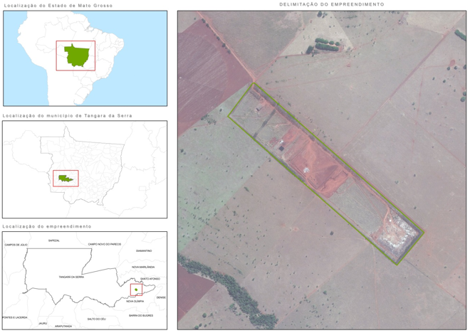
ATERRO SANITÁRIO - TANGARÁ DA SERRA – MT

Slide 8
ATERRO SANITÁRIO - TANGARÁ DA SERRA – MT
Zona rural de Tangará da Serra, localizada na Estrada da Comunidade Boa Vista, distante a um raio de aproximadamente 8 (oito) km do centro da cidade, nas coordenadas geográficas: 14°42’40,2”S e 57°03’06, 6”W, sudoeste do Estado do Mato Grosso.

Slide 9
ATERRO SANITÁRIO - TANGARÁ DA SERRA – MT Quantidade de resíduos coletados, médio Orgânico: 2.100 toneladas mês Quantidade de chorume, média estimada Orgânico: 12.000 m³ mês

Slide 10
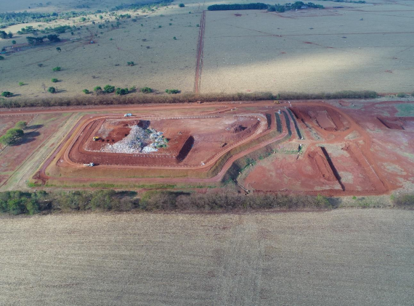
ATERRO SANITÁRIO - TANGARÁ DA SERRA – MT

Slide 11
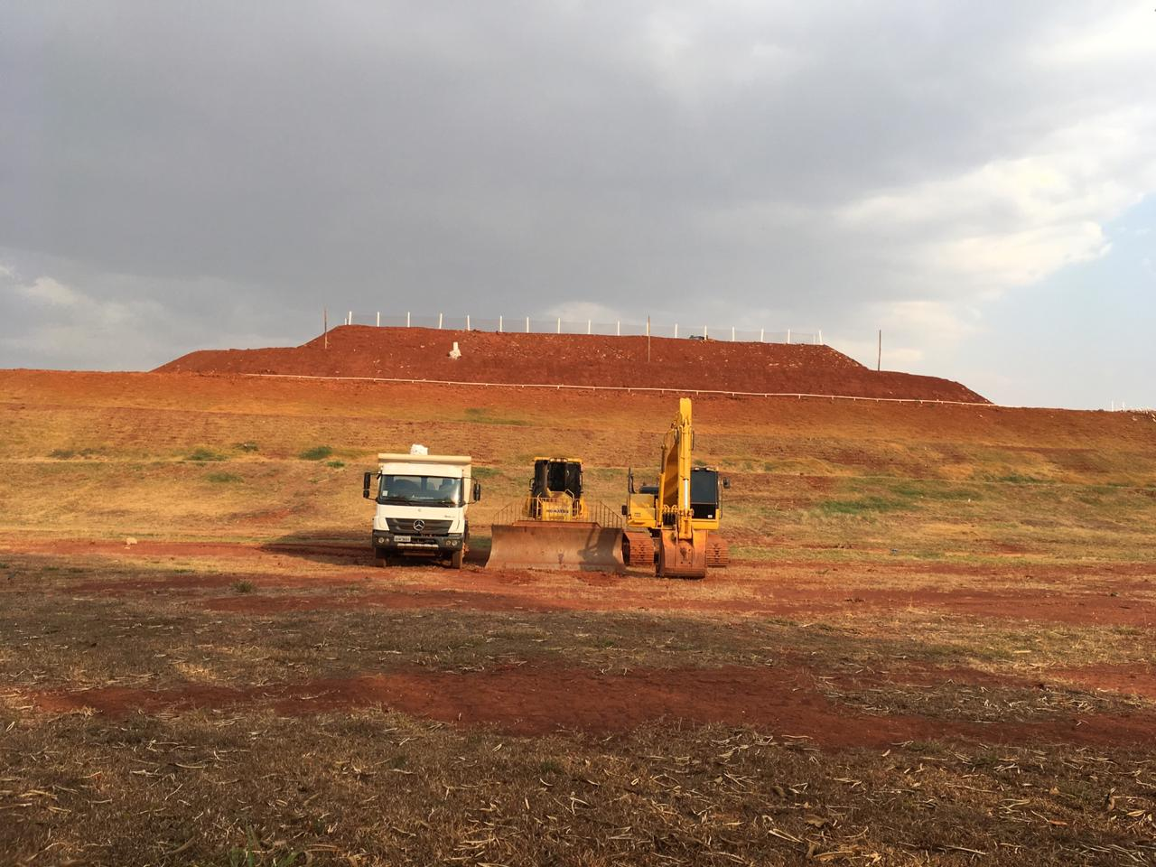
ATERRO SANITÁRIO - TANGARÁ DA SERRA – MT

Slide 12
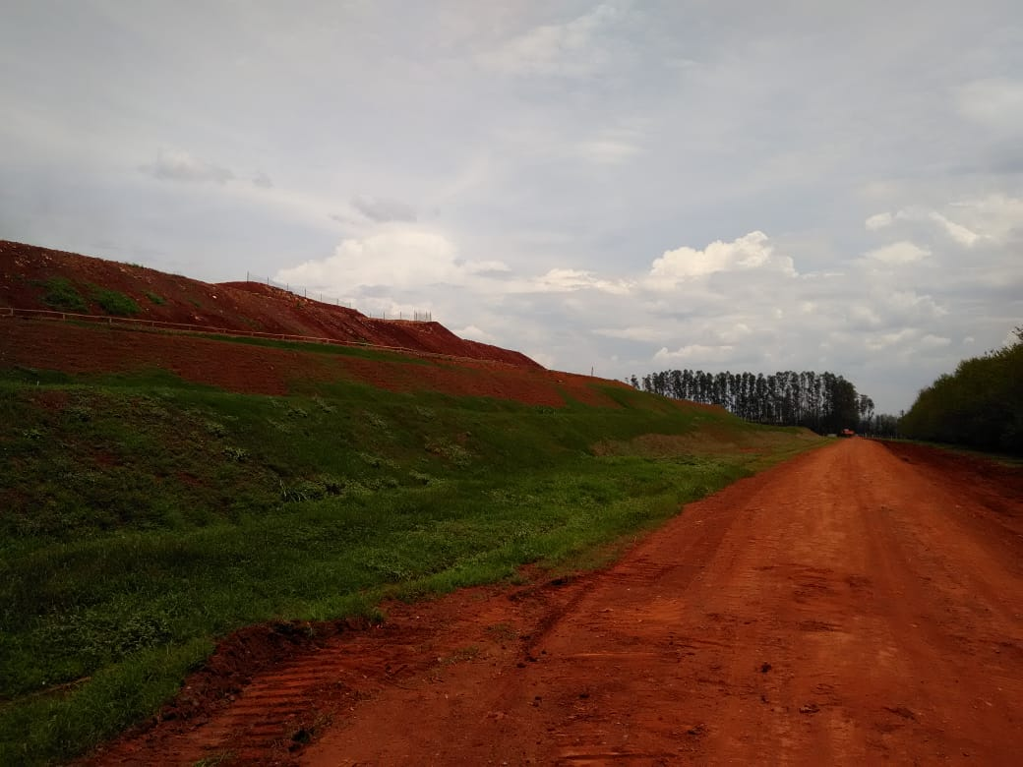
ATERRO SANITÁRIO - TANGARÁ DA SERRA – MT

Slide 13
ADITIVO MICROBIOLÓGICO EFICAZ (AME) 1 - É um produto natural probiótico que acelera a decomposição da matéria orgânica. 2 - São altamente eficientes e não causam riscos à saúde humana e nem ao ambiente, não sendo patogênicos, nem geneticamente modificados. 3 - São leveduras e lactobacilos que aceleram a decomposição da matéria orgânica através de uma fermentação antioxidante.

Slide 14
ADITIVO MICROBIOLÓGICO EFICAZ (AME) 4 - Aceleram a quebra de açúcares, proteínas, gorduras e fibras. 5 - Promovem uma rápida decomposição de matéria orgânica. Possuem grande utilidade na remoção de odores, redução de matéria orgânica, remoção de lodo sedimentado e auxiliam na descontaminação de rios e lagos.

Slide 15
MATERIAL E MÉTODOS 1- Armazenado em sistemas de lagoas, interligadas; 2 – A primeira lagoa recebe o liquido lixiviado (chorume) in natura; 3 - Transposição do lixiviado superior ao decantado, para a segunda lagoa;

Slide 16
MATERIAL E MÉTODOS 4 - Adição na primeira lagoa, o produto AME, ativado anteriormente com melaço, para iniciar o processo de decomposição da matéria orgânica; 5 - Os ensaios realizados antes do início da adição de AME e com intervalos aproximados de 15 dias médio, após a aplicação do AME ativado;

Slide 17
MATERIAL E MÉTODOS 6 - Parâmetros monitorados por único laboratório externo, métodos Standard Methods for the Examination of Water and Wastewater 23º edition; APHA, WEF, AWWA e ICR Microbial Laboratory Manual, U.S EPA, 1996;

Slide 18
MATERIAL E MÉTODOS 7 - Parâmetros: Temperatura, pH, Nitrogênio Amoniacal Total, Demanda Química de Oxigênio (DQO), Demanda Bioquímica de Oxigênio (DBO), Óleos Vegetais e Gordura Animal e Sulfeto.

Slide 19
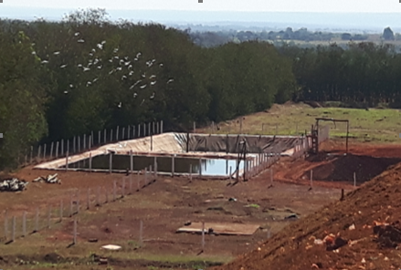
Sistemas de lagoas de chorume do município de Tangará da Serra - MT

Slide 20
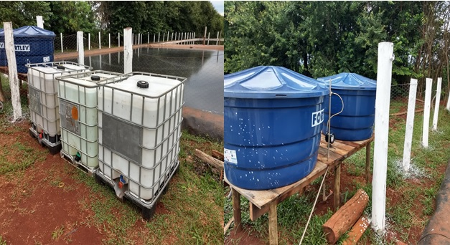
Adição de AME na lagoa do lixiviado (chorume) do município de Tangará da Serra - MT

Slide 21
Métodos de aplicação do AME - programa de tratamento de choque, tratamento estabilização/tratamento manutenção
AME | 1 L / 0,5 m³ de Lagoa | 1 L / 1 m³ de Lagoa
Período de Aplicação | 1 dia | 3 meses
Local de Aplicação | Diretamente na Lagoa | Na entrada da Lagoa
Frequência | Única | Diária
Volume por Aplicação | 6.500 L | 100 L/dia
Volume parcial | 6.500 L | 9.000 L
Volume Total | 15.500 L

Slide 22
RESULTADOS/DISCUSSÃO Gráficos de evolução ao longo do tempo X concentração dos parâmetros de Nitrogênio Amoniacal Total Kjeldahl (NTK), Demanda Química de Oxigênio (DQO) e Demanda Bioquímica de Oxigênio (DBO),

Slide 23
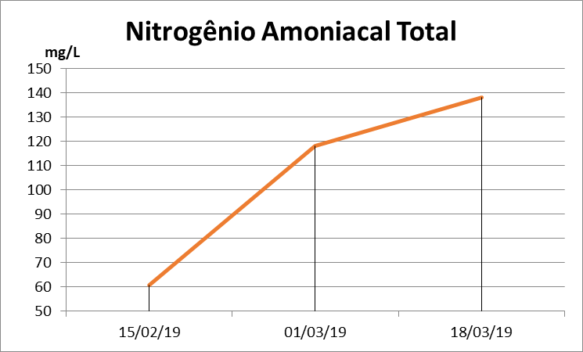

Slide 24
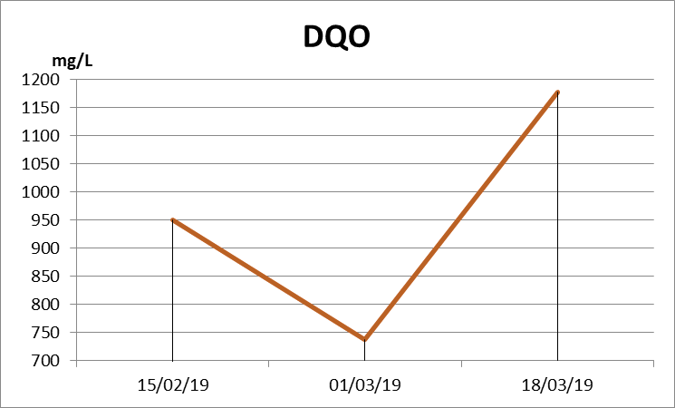

Slide 25
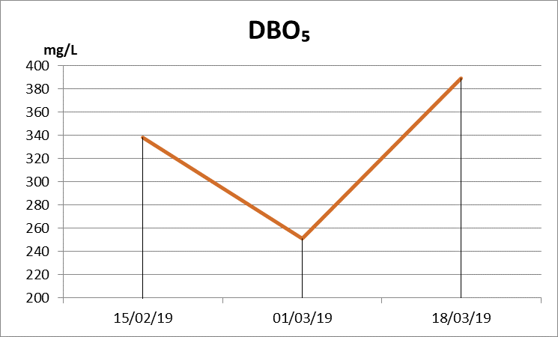

Slide 26
RESULTADOS/DISCUSSÃO Verifica-se que os parâmetros Nitrogênio Amoniacal Total Kjeldahl (NTK), Demanda Química de Oxigênio (DQO) e Demanda Bioquímica de Oxigênio (DBO) apresentaram tendências de elevação, demostrando possível correlação entre dados e efeitos possíveis, em virtude da adição de AME.

Slide 27
RESULTADOS/DISCUSSÃO Gráficos de evolução ao longo do tempo X concentração do parâmetro Temperatura,

Slide 28
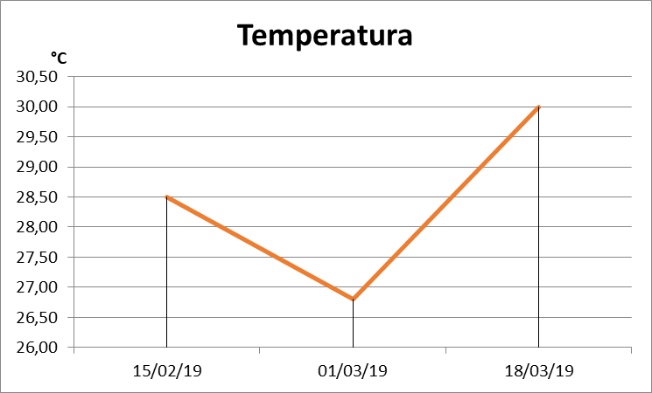

Slide 29
RESULTADOS/DISCUSSÃO A Temperatura, ação apenas de monitoramento desta pesquisa. Garantia de proximidade dos seus valores. Evitar influencias significativas desta variável nos resultados. Se manteve relativamente constante.

Slide 30
RESULTADOS/DISCUSSÃO Gráficos de evolução ao longo do tempo X concentração dos parâmetros Óleos Vegetais e Gordura Animal e Sulfeto,

Slide 31
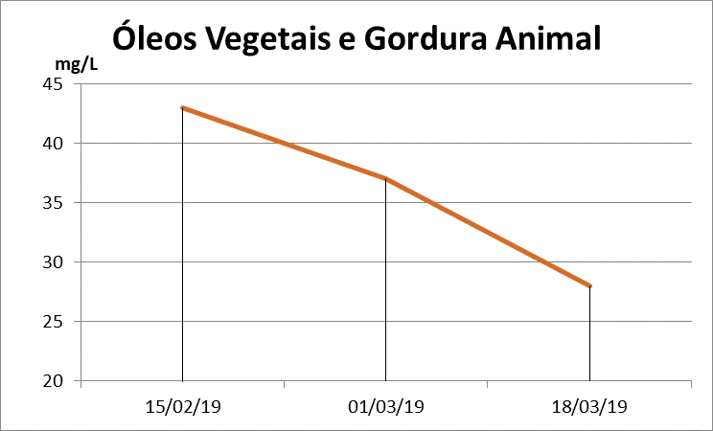

Slide 32
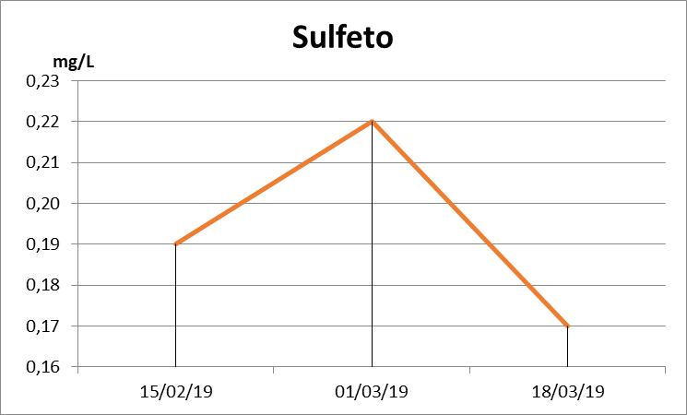

Slide 33
RESULTADOS/DISCUSSÃO Ocorreu redução representativa nos parâmetros Óleos Vegetais e Gordura Animal e Sulfeto. Esta redução demostrada pode representar ação de interferência da aplicação do AME.

Slide 34
CONCLUSÃO 1 – DBO e DQO deve variar um pouco durante os 3 meses devido à limpeza do lodo, assim com o nitrogênio amoniacal; 2 - No tratamento de choque a DBO e DQO caiu bastante em comparação às amostras anteriores e depois voltou a subir. Isso é a limpeza das lagoas, contudo também pode ser chuva;

Slide 35
CONCLUSÃO 3 – Óleos Vegetais, Gordura Animal e Sulfeto apresentaram redução; 4 - AME é um estratégia de tratamento, que pode ser efetiva, para chorume; 5 – Pode ser um processo complementar; 6 - Resultados deste trabalho inicial são preliminares;

Slide 36
CONCLUSÃO 7 – Próximos passos, teste de 12 meses para análise mais precisa.

Slide 37
AGRADECIMENTOS Ao Diretor Geral do Serviço Autônoma Municipal de Água e Esgoto – SAMAE, senhor Wesley Lopes Torres E ao Prefeito Municipal de Tangará da Serra - MT, senhor Fábio Martins Junqueira Obrigado!

